Slide 1


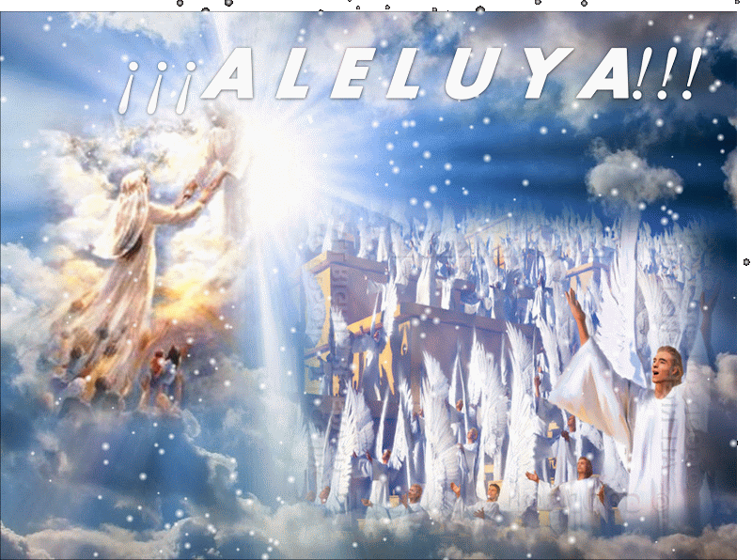
A OTRO NO DARE MI GLORIA.
ISAIAS.42:8.
INTRODUCCIÒN:
Yo soy el SEÑOR, ese es Mi nombre; Mi gloria a otro no daré, Ni Mi alabanza a imágenes talladas.
Nos presenta la declaración de la soberanía absoluta de Dios (Yahveh), donde afirma que Él es Él único Creador y digno de adoración.
El versículo enfatiza que no comparte su gloria, honor ni alabanza con ídolos, imágenes talladas o seres humanos.

Slide 2
A OTRO NO DARE MI GLORIA.
ISAIAS.42:8.
Reafirmando su identidad divina exclusiva y prohibiendo la idolatría.
La gloria de Dios es Su honor, esplendor y dignidad, y Él no la compartirá con nadie.
Al hablarle a Israel de cómo los estaba librando de la destrucción y dándoles nuevas profecías, Dios dice:
Isaias.48:11.
Por amor Mío, por amor Mío, lo haré, Porque ¿cómo podría ser profanado Mi nombre? Mi gloria, pues, no la daré a otro.

Slide 3
A OTRO NO DARE MI GLORIA.
ISAIAS.42:8.
Nos subraya que Dios actúa, perdona y restaura a su pueblo por amor a su propio nombre y reputación, no por méritos humanos.
Declara que Dios no compartirá su gloria con ídolos ni permitirá que su nombre sea profanado, garantizando que su propósito salvador se cumplirá a pesar de la terquedad del pueblo.
Dios no dará Su gloria a otro, porque toda gloria, honor y alabanza le pertenecen solamente a Él.

Slide 4
A OTRO NO DARE MI GLORIA.
ISAIAS.42:8.
No permitirá que Sus obras se le atribuyan a un dios falso, ya que "nada es en el mundo"
I Corintios.8:4.
Por tanto, en cuanto a comer de lo sacrificado a los ídolos, sabemos que un ídolo no es nada en el mundo, y que no hay sino un solo Dios.
Nos enseña que los ídolos son falsos y no tienen poder real porque solo existe un Dios verdadero.

Slide 5
A OTRO NO DARE MI GLORIA.
ISAIAS.42:8.
Él apóstol Pablo afirma que la carne sacrificada a ídolos no está espiritualmente contaminada, ya que el ídolo "nada es".
El punto principal es que el conocimiento cristiano no debe anteponerse al amor y cuidado de otros creyentes.
Además, Dios no permitirá que los seres humanos se atribuyan el mérito de lo que Él hace, como si fueran nuestra propia habilidad, sabiduría y poder los que merecieran la alabanza.

Slide 6
A OTRO NO DARE MI GLORIA.
ISAIAS.42:8.
Dios no le dará Su gloria a otro porque es inmoral que alguien se lleve el crédito por algo que no hizo.
Ya sea hacer trampa en un examen, plagiar un libro, "robar valor" haciéndose pasar por un excombatiente, o tratar de llevarse el crédito por lo que Dios ha hecho, está mal.
La mayoría de la gente entiende que desviar la reputación de otros o aceptar elogios que le corresponden a otra persona es deshonesto y deshonroso.

Slide 7
A OTRO NO DARE MI GLORIA.
ISAIAS.42:8.
Que un ser humano intente atribuirse el mérito de las acciones de Dios es el colmo de la arrogancia.
El rey Herodes cometió el error de intentar apropiarse de la gloria de Dios, cuando lo comparaban con un dios y no fue humilde.
Hechos.12:21-23.
El día señalado, Herodes, vestido con ropa real, se sentó en la tribuna y comenzó a hablarles.

Slide 8
A OTRO NO DARE MI GLORIA.
ISAIAS.42:8.
Nos describe el momento de orgullo y vanidad del rey Herodes Agripa I, quien, vestido con ropas reales, pronuncia un discurso público para impresionar al pueblo.
Este acto sienta las bases para su juicio divino inmediato, narrado en los versículos siguientes, por no dar la gloria a Dios.
V.22.
Y la gente gritaba: «¡Voz de un dios y no de un hombre es esta!».

Slide 9
A OTRO NO DARE MI GLORIA.
ISAIAS.42:8.
Este es el momento en que el pueblo aclama al rey Herodes Agripa I como si fuera un dios y no un hombre tras un discurso.
Este acto de idolatría y soberbia humana directa precede inmediatamente a su castigo divino.
Mostrando el juicio de Dios sobre la autoridad corrupta que busca gloria propia, y no dársela a Dios quien al merece.
V.23.

Slide 10
A OTRO NO DARE MI GLORIA.
ISAIAS.42:8.
Al instante un ángel del Señor lo hirió, por no haber dado la gloria a Dios; y Herodes murió comido de gusanos.
Nos narra la muerte fulminante del rey Herodes Agripa I, quien fue herido por un ángel y murió comido de gusanos tras aceptar adoración divina y no dar gloria a Dios.
Este pasaje subraya el juicio divino contra la arrogancia humana.

Slide 11
A OTRO NO DARE MI GLORIA.
ISAIAS.42:8.
La soberanía de Dios sobre los gobernantes terrenales y la protección de la iglesia primitiva ante la persecución.
Al aferrarse a la gloria que sólo pertenece a Dios.
Herodes cometió el pecado de la altivez, la soberbia que no agrada a Dios jamás.
Vemos todo lo contrario en Èl apóstol Pablo y Bernabé.
Hechos.14:11-15.

Slide 12
A OTRO NO DARE MI GLORIA.
ISAIAS.42:8.
Cuando la multitud vio lo que Pablo había hecho, alzaron la voz, diciendo en el idioma de Licaonia: «Los dioses se han hecho semejantes a hombres y han descendido a nosotros».
Los comparaban con dioses.
V.12.
Y llamaban a Bernabé, Júpiter, y a Pablo, Mercurio, porque este era el que dirigía la palabra.
V.13.

Slide 13
A OTRO NO DARE MI GLORIA.
ISAIAS.42:8.
El sacerdote de Júpiter, cuyo templo estaba en las afueras de la ciudad, trajo toros y guirnaldas a las puertas, y quería ofrecer sacrificios junto con la multitud.
V.14.
Pero cuando lo oyeron los apóstoles Bernabé y Pablo, rasgaron sus ropas y se lanzaron en medio de la multitud, gritando:
V.15.

Slide 14
A OTRO NO DARE MI GLORIA.
ISAIAS.42:8.
V.15.
«Señores, ¿por qué hacen estas cosas? Nosotros también somos hombres de igual naturaleza que ustedes, y les anunciamos el evangelio para que se vuelvan de estas cosas vanas a un Dios vivo, QUE HIZO EL CIELO, LA TIERRA, EL MAR, Y TODO LO QUE HAY EN ELLOS.
Èl apóstol Pablo nunca acepto adoración, porque esto solo le pertenece a Dios a nadie más.

Slide 15
A OTRO NO DARE MI GLORIA.
ISAIAS.42:8.
Dios no dará su gloria a otro.
I Timoteo.6:15-16.
la cual manifestará a su debido tiempo el bienaventurado y único Soberano, el Rey de reyes y Señor de señores;
Nos subraya la soberanía absoluta de Dios, describiéndolo como Él único Soberano, Rey de reyes y Señor de señores.
Quien revelará la venida de Cristo en el momento oportuno.

Slide 16
A OTRO NO DARE MI GLORIA.
ISAIAS.42:8.
Este versículo enfatiza el control divino sobre la historia, asegurando la manifestación de su plan en el tiempo preciso.
V.16.
el único que tiene inmortalidad y habita en luz inaccesible, a quien ningún hombre ha visto ni puede ver. A Él sea la honra y el dominio eterno. Amén.
Nos destaca la soberanía, inmortalidad y santidad absoluta de Dios.

Slide 17
A OTRO NO DARE MI GLORIA.
ISAIAS.42:8.
Describiéndolo como Él único que posee vida eterna inherente y habita en una luz inaccesible.
Resalta su trascendencia al ser invisible al ojo humano, merecedor de todo honor, poder eterno y gloria.
Él es único digno de ser alabado.
Apocalipsis.4:11.
«Digno eres, Señor y Dios nuestro, de recibir la gloria y el honor y el poder, porque Tú creaste todas las cosas, y por Tu voluntad existen y fueron creadas».

Slide 18
A OTRO NO DARE MI GLORIA.
ISAIAS.42:8.
Es un himno de adoración celestial que declara a Dios como Èl único digno de recibir gloria, honra y poder, porque Él es el Creador de todas las cosas.
Subraya que el propósito de la creación y de la vida es reconocer la soberanía y voluntad divina.
Su gloria es tal que ni siquiera los ángeles más poderosos del cielo pueden contemplarlo plenamente.

Slide 19
A OTRO NO DARE MI GLORIA.
ISAIAS.42:8.
Isaías.6:1-4.
En el año de la muerte del rey Uzías vi yo al Señor sentado sobre un trono alto y sublime, y la orla de Su manto llenaba el templo.
V.2.
Por encima de Él había serafines. Cada uno tenía seis alas: con dos cubrían sus rostros, con dos cubrían sus pies y con dos volaban.
V.3.

Slide 20
A OTRO NO DARE MI GLORIA.
ISAIAS.42:8.
V.3.
Y el uno al otro daba voces, diciendo: «Santo, Santo, Santo es el SEÑOR de los ejércitos, Llena está toda la tierra de Su gloria».
V.4.
Y se estremecieron los cimientos de los umbrales a la voz del que clamaba, y la casa se llenó de humo.
Los serafines proclaman la santidad de Dios tres veces ("Santo, Santo, Santo"), indicando su suprema majestad y gloria, la cual llena toda la tierra.

Slide 21
A OTRO NO DARE MI GLORIA.
ISAIAS.42:8.
Que ninguno de ellos merece.
Apocalipsis.19:10.
Entonces caí a sus pies para adorarlo. Y me dijo*: «No hagas eso. Yo soy consiervo tuyo y de tus hermanos que poseen el testimonio de Jesús; adora a Dios. El testimonio de Jesús es el espíritu de la profecía».
Nos enseña que la verdadera adoración debe dirigirse únicamente a Dios, no a los ángeles, y subraya que el testimonio de Jesús es la esencia y el propósito final de toda profecía.

Slide 22
A OTRO NO DARE MI GLORIA.
ISAIAS.42:8.
El versículo destaca que Jesús es el tema central de la Biblia y que Él Espíritu Santo nos guía a exaltarlo.
Apocalipsis.22:8-9.
Yo, Juan, soy el que oyó y vio estas cosas. Y cuando oí y vi, me postré para adorar a los pies del ángel que me mostró estas cosas.
V.9.
Y me dijo*: «No hagas eso. Yo soy consiervo tuyo y de tus hermanos los profetas y de los que guardan las palabras de este libro. Adora a Dios».

Slide 23
A OTRO NO DARE MI GLORIA.
ISAIAS.42:8.
Nos narra el momento en que Èl apóstol Juan intenta adorar al ángel que le reveló las visiones finales, pero Èl ángel lo detiene y le ordena adorar únicamente a Dios.
El pasaje destaca que los seres celestiales son «consiervos» de los creyentes y subraya la exclusividad de la adoración a Dios.
Dios no comparte su gloria ni con sus ángeles, porque son seres creados.

Slide 24
A OTRO NO DARE MI GLORIA.
ISAIAS.42:8.
Dios no dará Su gloria a otro, lo que hace que la Oración Sacerdotal de Jesús sea aún más asombrosa, porque en ella Jesús oró:
Juan.17:5.
»Y ahora, glorifícame Tú, Padre, junto a Ti, con la gloria que tenía contigo antes que el mundo existiera.
La glorificación del Hijo se refiere a su retorno a la gloria divina preexistente junto al Padre, la cual compartía antes de la creación del mundo.

Slide 25
A OTRO NO DARE MI GLORIA.
ISAIAS.42:8.
Juan.1:1-2.
En el principio ya existía el Verbo, y el Verbo estaba con Dios, y el Verbo era Dios.
V.2.
Él estaba en el principio con Dios.
Esta gloria se manifiesta a través de su muerte expiatoria, resurrección y exaltación.
Sellando la obra de redención y restaurando su posición celestial tras cumplir su misión terrenal.

Slide 26
A OTRO NO DARE MI GLORIA.
ISAIAS.42:8.
Aquí hay que destacar tres cosas:
Jesús ora para que Él Padre le dé su gloria;
Jesús reclama una gloria anterior, que era Suya antes del tiempo de la creación.
Y Jesús afirma que Su gloria era la del Padre.
En otras palabras, Jesús pide que Él Padre dé Su gloria a otro, es decir, a Él mismo; más aún, Jesús proclama que Él ya ha participado de esa gloria divina como Hijo preexistente de Dios.

Slide 27
A OTRO NO DARE MI GLORIA.
ISAIAS.42:8.
Lamentablemente muchos creen que Jesús cuando vino a la tierra y vivió en la tierra se despojo de sus atributos divinos de ser Dios, pero esto no es cierto.
Jesús jamás se despojó de su divinidad de ser Dios.
Lo que si dejo Jesús fue la gloria del cielo, el trono celestial.
Tomando forma de hombre, tomando un cuerpo de hombre.
Filipenses.2:6-9.

Slide 28
A OTRO NO DARE MI GLORIA.
ISAIAS.42:8.
el cual, aunque existía en forma de Dios, no consideró el ser igual a Dios como algo a qué aferrarse,
Nos enseña que Jesucristo, siendo Dios por naturaleza ("en forma de Dios"), no se aferró a sus privilegios divinos ni a la igualdad con Dios como algo a qué apegarse.
En su lugar, eligió humillarse, despojándose de su gloria para tomar forma humana y servir, marcando el ejemplo supremo de humildad.

Slide 29
A OTRO NO DARE MI GLORIA.
ISAIAS.42:8.
V.7.
sino que se despojó a Sí mismo tomando forma de siervo, haciéndose semejante a los hombres.
Significa que Jesús humilló su posición, haciéndose semejante a los hombres para obedecer a Dios y morir en la cruz, demostrando la máxima humildad.
V.8.
Y hallándose en forma de hombre, se humilló Él mismo, haciéndose obediente hasta la muerte, y muerte de cruz.

Slide 30
A OTRO NO DARE MI GLORIA.
ISAIAS.42:8.
Nos describe la máxima humillación y obediencia de Jesucristo, quien, siendo Dios.
Se hizo hombre y aceptó voluntariamente la muerte en una cruz, la forma más vergonzosa de ejecución en su época.
Este versículo subraya la obediencia extrema de Cristo a la voluntad del Padre como modelo de humildad para los cristianos.
V.9.

Slide 31
A OTRO NO DARE MI GLORIA.
ISAIAS.42:8.
Por lo cual Dios también lo exaltó hasta lo sumo, y le confirió el nombre que es sobre todo nombre,
Nos enseña que, debido a la obediencia y humildad extrema de Jesús al morir en la cruz.
Dios lo exaltó a la posición más alta y le otorgó el nombre supremo, Señor, que está por encima de todo.
Esto significa que Jesús tiene autoridad absoluta sobre toda la creación, siempre la ha tenido.

Slide 32
A OTRO NO DARE MI GLORIA.
ISAIAS.42:8.
Porque en Él reside, siempre a residido corporalmente la plenitud de la deidad.
Colosenses.2:9.
Porque toda la plenitud de la Deidad reside corporalmente en Él,
La frase “Corporalmente” denota el cuerpo físico de Cristo.
Aquí Pablo aclara que en Cristo habita toda la plenitud de la Deidad.
En Cristo había toda y no solo un poco de la plenitud de la Deidad.

Slide 33
A OTRO NO DARE MI GLORIA.
ISAIAS.42:8.
Toda la Deidad habito en el cuerpo de Cristo.
Cristo fue 100 % humano y 100 % Deidad, Dios.
El diccionario Vine comenta acerca de la palabra “Habita” y dice que esta palabra se usa para denotar la morada total de los atributos y poderes de la Deidad en Cristo.
Cuando Cristo estuvo en la tierra los hombres tuvieron la oportunidad de observar la Deidad de Cristo al sanar enfermos.

Slide 34
A OTRO NO DARE MI GLORIA.
ISAIAS.42:8.
Calmar las tempestades, dar vista a los ciegos, echar fuera demonios, la transfiguración, etc.
Si la Deidad no hubiera estado en Cristo, no hubiera podido hacer todos esos milagros.
La palabra “Deidad” (theiotes) significa:
Divinidad La palabra “Plenitud” significa: aquello de lo que algo está lleno, completo.
Por eso es que Jesús es Dios con nosotros.

Slide 35
A OTRO NO DARE MI GLORIA.
ISAIAS.42:8.
Mateo.1:23.
«HE AQUÍ, LA VIRGEN CONCEBIRÁ Y DARÁ A LUZ UN HIJO, Y LE PONDRÁN POR NOMBRE EMMANUEL», que traducido significa: «DIOS CON NOSOTROS».
¿Cómo podría ser Jesús Dios con nosotros si se fuera despojado de sus atributos divino?
Por eso cuando Felipe le dijo a Jesús que le mostrara al Padre.

Slide 36
A OTRO NO DARE MI GLORIA.
ISAIAS.42:8.
Juan.14:8.
«Señor, muéstranos al Padre y nos basta», le dijo* Felipe.
Jesús le respondió.
Juan.14:9.
Jesús le dijo*: «¿Tanto tiempo he estado con ustedes, y todavía no me conoces, Felipe? El que me ha visto a Mí, ha visto al Padre. ¿Cómo dices tú: “Muéstranos al Padre”?
Significa que Jesús es el reflejo, sustancia perfecta de Dios Padre en personalidad, amor y obras.

Slide 37
A OTRO NO DARE MI GLORIA.
ISAIAS.42:8.
Al decirle a Felipe "¿El que me ha visto a mí, ha visto al Padre?", Jesús indica que conocerle a Él es conocer a Dios, ya que Él representa y revela plenamente al Padre.
Hebreos.1:3.
Él es el resplandor de Su gloria y la expresión exacta de Su naturaleza, y sostiene todas las cosas por la palabra de Su poder. Después de llevar a cabo la purificación de los pecados, el Hijo se sentó a la diestra de la Majestad en las alturas,

Slide 38
A OTRO NO DARE MI GLORIA.
ISAIAS.42:8.
¿Qué debemos pensar de la oración de Jesús, a la luz del decreto de las Escrituras de que Dios no dará Su gloria a otro?
O bien Jesús está blasfemando, o bien es realmente quien afirma ser:
Él Hijo eterno de Dios, digno de "sentarse en su trono de gloria"
Mateo.25:31.
»Pero cuando el Hijo del Hombre venga en Su gloria, y todos los ángeles con Él, entonces Él se sentará en el trono de Su gloria;

Slide 39
A OTRO NO DARE MI GLORIA.
ISAIAS.42:8.
Cuando Jesús decía que era Hijo de Dios, esta anunciando que es Dios mismo.
Juan.5:18.
Entonces, por esta causa, los judíos aún más procuraban matar a Jesús, porque no solo violaba el día de reposo, sino que también llamaba a Dios Su propio Padre, haciéndose igual a Dios.
Nos narra cómo los guías judíos buscaban matar a Jesús no solo por sanar en sábado.

Slide 40
A OTRO NO DARE MI GLORIA.
ISAIAS.42:8.
Sino por llamarse Hijo de Dios, lo que interpretaban como hacerse igual a Dios.
Esto subraya la afirmación de Jesús sobre su identidad divina y su relación única con Él Padre y de ser Dios.
El mismo Padre fue quien pronuncio que Jesús era su Hijo.
Mateo.3:17.
Y se oyó una voz de los cielos que decía: «Este es Mi Hijo amado en quien me he complacido».

Slide 41
A OTRO NO DARE MI GLORIA.
ISAIAS.42:8.
Mateo.17:5.
Mientras estaba aún hablando, una nube luminosa los cubrió; y una voz salió de la nube, diciendo: «Este es Mi Hijo amado en quien Yo estoy complacido; óiganlo a Él».
Juan.10:31-33.
Los judíos volvieron a tomar piedras para tirárselas.
V.32.
Entonces Jesús les dijo: «Les he mostrado muchas obras buenas que son del Padre. ¿Por cuál de ellas me apedrean?».

Slide 42
A OTRO NO DARE MI GLORIA.
ISAIAS.42:8.
V.33.
Los judíos le contestaron: «No te apedreamos por ninguna obra buena, sino por blasfemia; y porque Tú, siendo hombre, te haces Dios».
Jesús es Dios, siempre lo ha sido.
Romanos.9:5.
de quienes son los patriarcas, y de quienes, según la carne, procede el Cristo, el cual está sobre todas las cosas, Dios bendito por los siglos. Amén.

Slide 43
A OTRO NO DARE MI GLORIA.
ISAIAS.42:8.
Él es Dios bendito por los siglos de los siglos.
Él Dios Todopoderoso.
Apocalipsis.1:8.
«Yo soy el Alfa y la Omega», dice el Señor Dios, «el que es y que era y que ha de venir, el Todopoderoso».
Es digno de alabanza siempre porque es Dios.
Jesús es Èl YO SOY, Èl Dios verdadero y único.

Slide 44
CONCLUSIÒN:
Dios jamás dará su gloria a otro, que no sea Él, que no sea Dios.
Jesús es Dios y por eso comparte su gloria con Él Padre para siempre atraves de los siglos por los siglos.
Ni los ángeles tienen esta gloria porque son seres creados por Dios mismo.
Nunca dejemos de dar la honra y gloria a Jesús, Èl fue hombre, pero también Dios aquí en la tierra.

Slide 45
CONCLUSIÒN:
Nunca se despojo de sus atributos divinos, solamente tomo un cuerpo humano y dejo su trono celestial su hogar.
Jesús es la imagen misma, la expresión exacta de Dios, no es una imitación, sino Èl Dios único y poderoso, Creador del cielo de la tierra y de todo lo que vemos y no vemos.
Èl es Dios con nosotros aquí en la tierra, Èl es Èl Hijo de Dios, su Padre lo anuncio muchas veces, esta expresión significa que Èl es Dios.

Slide 46
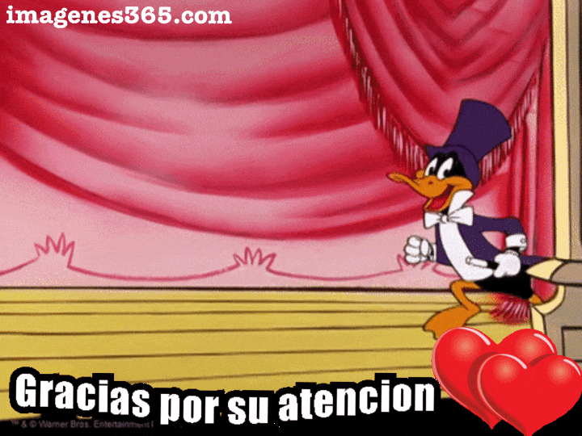
DIOS NOS BENDIGA A TODOS.

